Slide 1
Die Angst ist ein schlechter Ratgeber
Jeremia 41-43
Serie: Mit dem Kopf durch die Wand! (1/2)
oder: Wo beratungsresistente Menschen landen.

Slide 2
„Ach, wie einsam ist die Stadt geworden, die früher voller Menschen war! Einst war sie bei allen Völkern geachtet, jetzt gleicht sie einer schutzlosen Witwe. Sie, die Herrin über viele Länder, muss nun als Sklavin Frondienst leisten.“
Klagelieder 1,1

Slide 3
„Jerusalem weint und klagt die ganze Nacht, Tränen laufen ihr über die Wangen. Von den Liebhabern, die sie einst begehrten, kommt nicht einer, um sie zu trösten. Alle Freunde sind ihr untreu geworden und haben sich gegen sie gewandt.“
Klagelieder 1,2

Slide 4
Bei ihrem schlimmen Treiben bedachte Jerusalem nicht, dass sie ihre Unreinheit nicht verbergen kann. Entsetzlich tief ist sie gefallen und niemand ist da, der sie trösten will. Nun schreit sie: »Sieh doch mein Elend, Herr! Höre doch, wie die Feinde prahlen!«
Klagelieder 1,9

Slide 5
„Wo sind denn eure Götter, die ihr euch zurechtgemacht habt? Sie sollen kommen und zusehen, ob sie euch retten können! Sie sind ja so zahlreich; es gibt davon ebenso viele wie Städte in Juda!“
Jeremia 2,28

Slide 6
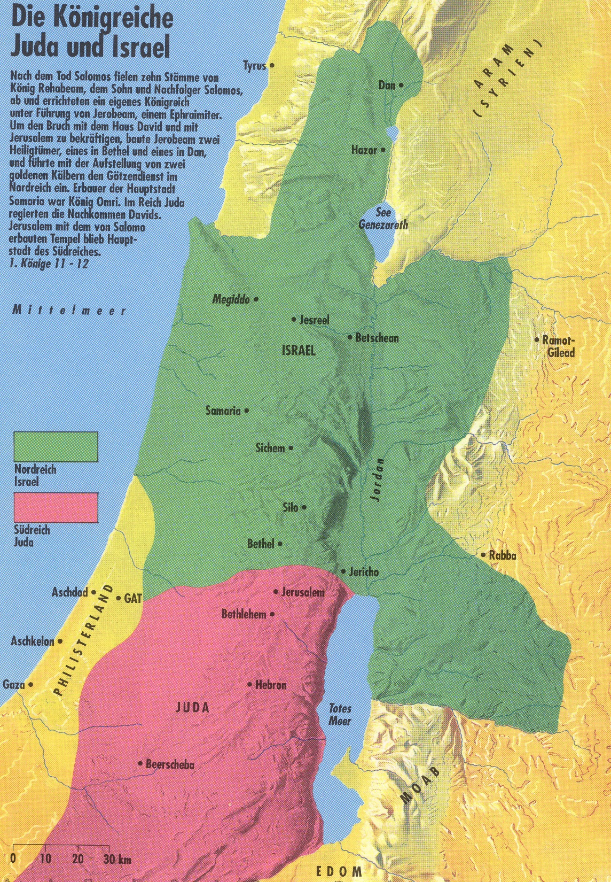
Nordreich Südreich

Slide 7
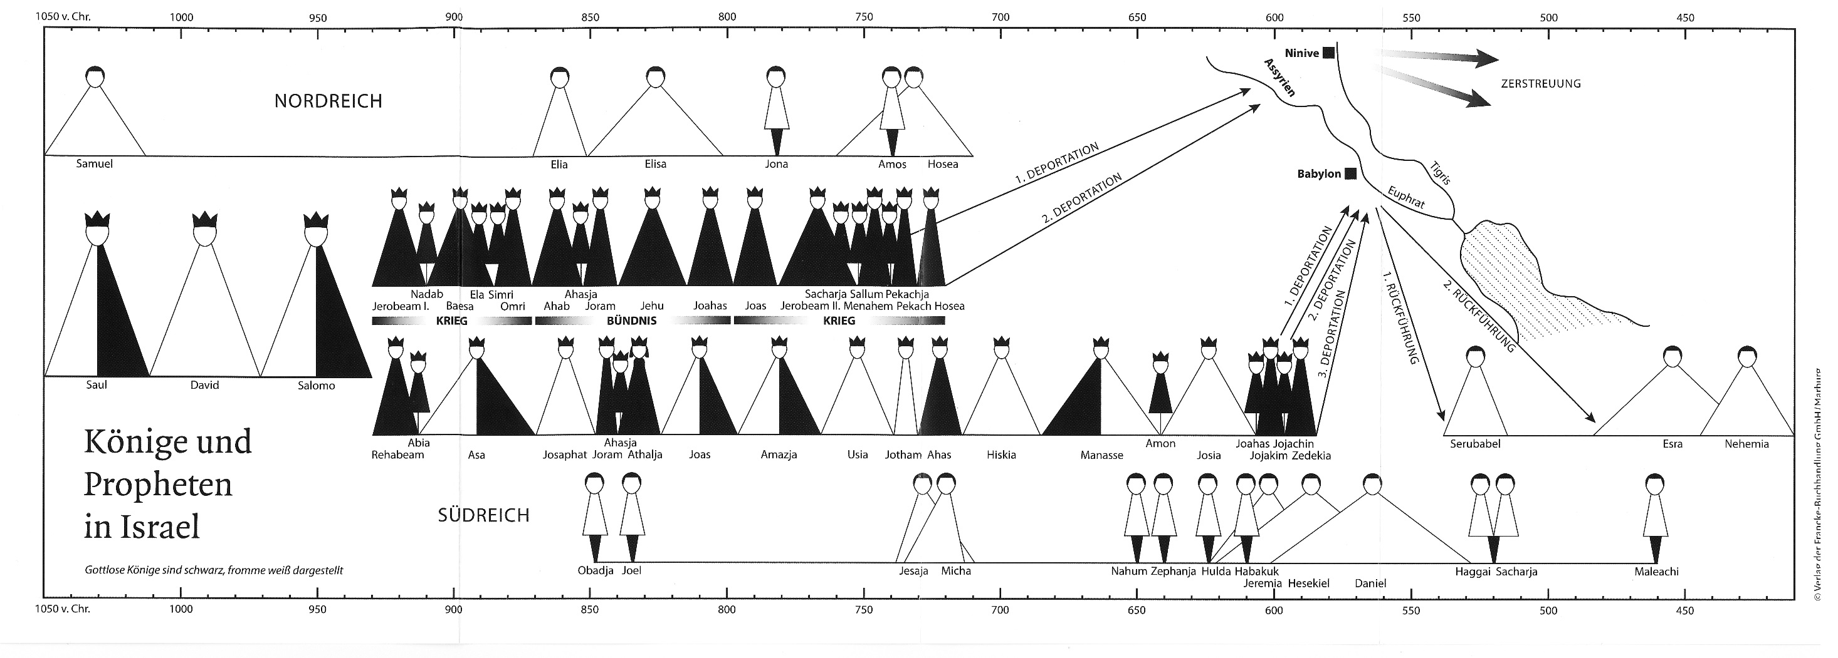
722 v.Chr. von den Assyrern
von den Babyloniern 586 v.Chr.

Slide 8
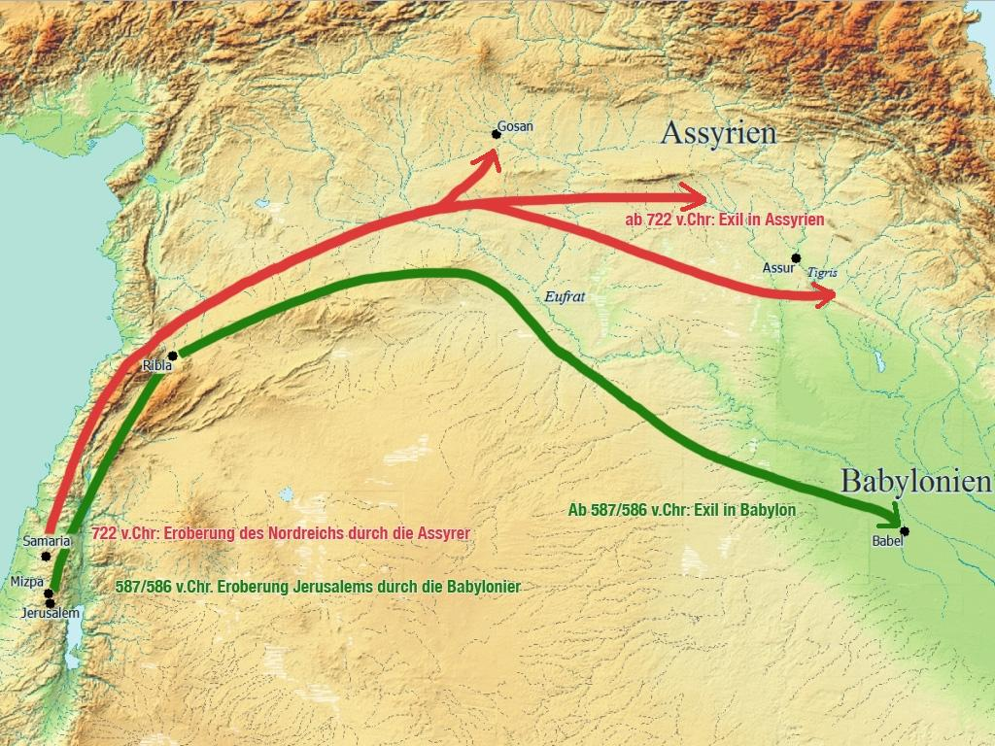
Das israelische Nordreich wird von den Assyrern deportiert 722 v.Chr.
Das israelische Südreich wird von den Babyloniern deportiert
586 v.Chr.
Epheser-Brief 6,9

Slide 9
„Jismael, erschlug Gedalja, mit dem Schwert, weil ihn der König von Babel über das Land gesetzt hatte.“
Jeremia 41,2

Slide 10
Serie: Mit dem Kopf durch die Wand! (1/2)
oder: Wo beratungsresistente Menschen landen.

Slide 11
Die Angst ist ein schlechter Ratgeber
Jeremia 41-43
Serie: Mit dem Kopf durch die Wand! (1/2)
oder: Wo beratungsresistente Menschen landen.

Slide 12
I. Was sollen wir tun Herr?

Slide 13
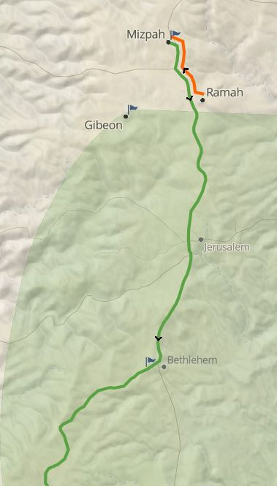
„Johanan floh mit den Leuten nach Süden bis zur Herberge Kimhams bei Betlehem. Dort machten sie vorläufig Halt, um dann weiter nach Ägypten zu ziehen.“
Jeremia 41,17

Slide 14
„Erfülle doch unseren Wunsch und bete für uns zum Herrn, deinem Gott! Wir waren einmal viele; aber du siehst: Nur wenige sind von uns übrig geblieben.“
Jeremia 42,2

Slide 15
„Der Herr soll als unbestechlicher Zeuge gegen uns auftreten, wenn wir nicht genau das tun, was er uns durch dich befiehlt!“
Jeremia 42,5

Slide 16
„Ob sein Befehl uns gefällt oder nicht, wir werden unserem Gott, den wir durch dich befragen, gehorchen. Denn dann wird es uns gut gehen.“
Jeremia 42,6

Slide 17
„Unser Vater im Himmel! Dein Reich komme, dein Wille geschehe auf der Erde, wie er im Himmel geschieht.“
Matthäus-Evangelium 6,10

Slide 18
„Vater, wenn du willst, lass diesen bitteren Kelch an mir vorübergehen.“
Lukas-Evangelium 22,42

Slide 19
„Aber nicht mein Wille soll geschehen, sondern deiner.“
Lukas-Evangelium 22,42

Slide 20
II. Fake-News! Du lügst!

Slide 21
„Für den Herrn ist ein Tag wie tausend Jahre, und tausend Jahre sind für ihn wie ein Tag.“
2.Petrus-Brief 3,8

Slide 22
„Ihr habt jetzt Angst vor dem König von Babylonien. Aber ich, der HERR, sage euch: Ihr braucht keine Angst vor ihm zu haben; denn ich bin bei euch, ich werde euch aus seiner Hand retten. Ich bringe ihn dazu, dass er Erbarmen mit euch hat und euch in eure Häuser zurückkehren lässt.“
Jeremia 42,11-12

Slide 23
„Wenn ihr auf eurem Plan besteht und nach Ägypten auswandert, dann wird der Krieg, dem ihr entgehen wollt, euch dort erreichen und der Hunger, der euch Angst macht, euch dorthin verfolgen; ihr werdet in Ägypten umkommen.“
Jeremia 42,15-16

Slide 24
„Du lügst! Durch dich spricht nicht der HERR, unser Gott, wenn du sagst, dass wir nicht nach Ägypten auswandern sollen.“
Jeremia 43,2

Slide 25
„Ob sein Befehl uns gefällt oder nicht, wir werden unserem Gott, den wir durch dich befragen, gehorchen. Denn dann wird es uns gut gehen.“
Jeremia 42,6

Slide 26
„Dein Schreiber Baruch hetzt dich gegen uns auf! Er will, dass wir den Babyloniern in die Hände fallen, damit sie uns umbringen oder in ihr Land verschleppen.“
Jeremia 43,3

Slide 27
„Denn dann wird es uns gut gehen.“
Jeremia 42,6

Slide 28
„Weh denen, die Böses gut und Gutes böse nennen, die aus Finsternis Licht und aus Licht Finsternis machen, die aus sauer süss und aus süss sauer machen!“
Jesaja 5,20

Slide 29
Schlussgedanke

Slide 30
„Was ich verkünde, ist nicht meine eigene Lehre; es ist die Lehre dessen, der mich gesandt hat. Wenn jemand bereit ist, Gottes Willen zu erfüllen, wird er erkennen, ob das, was ich lehre, von Gott ist oder ob ich aus mir selbst heraus rede.“
Johannes-Evangelium 7,16-17

Slide 31
„Wenn jemand an mich glaubt, werden aus seinem Inneren, wie es in der Schrift heisst, Ströme von lebendigem Wasser fliessen.“
Johannes-Evangelium 7,38

